Slide 1

FullRepar — Informe C2
Piezas de Software y Arquitectura General
EFT DSY1103
SISTEMA DE GESTIÓN PARA TALLER DE REPARACIÓN
Sebastiàn Salinas Examen FullStack

Slide 2
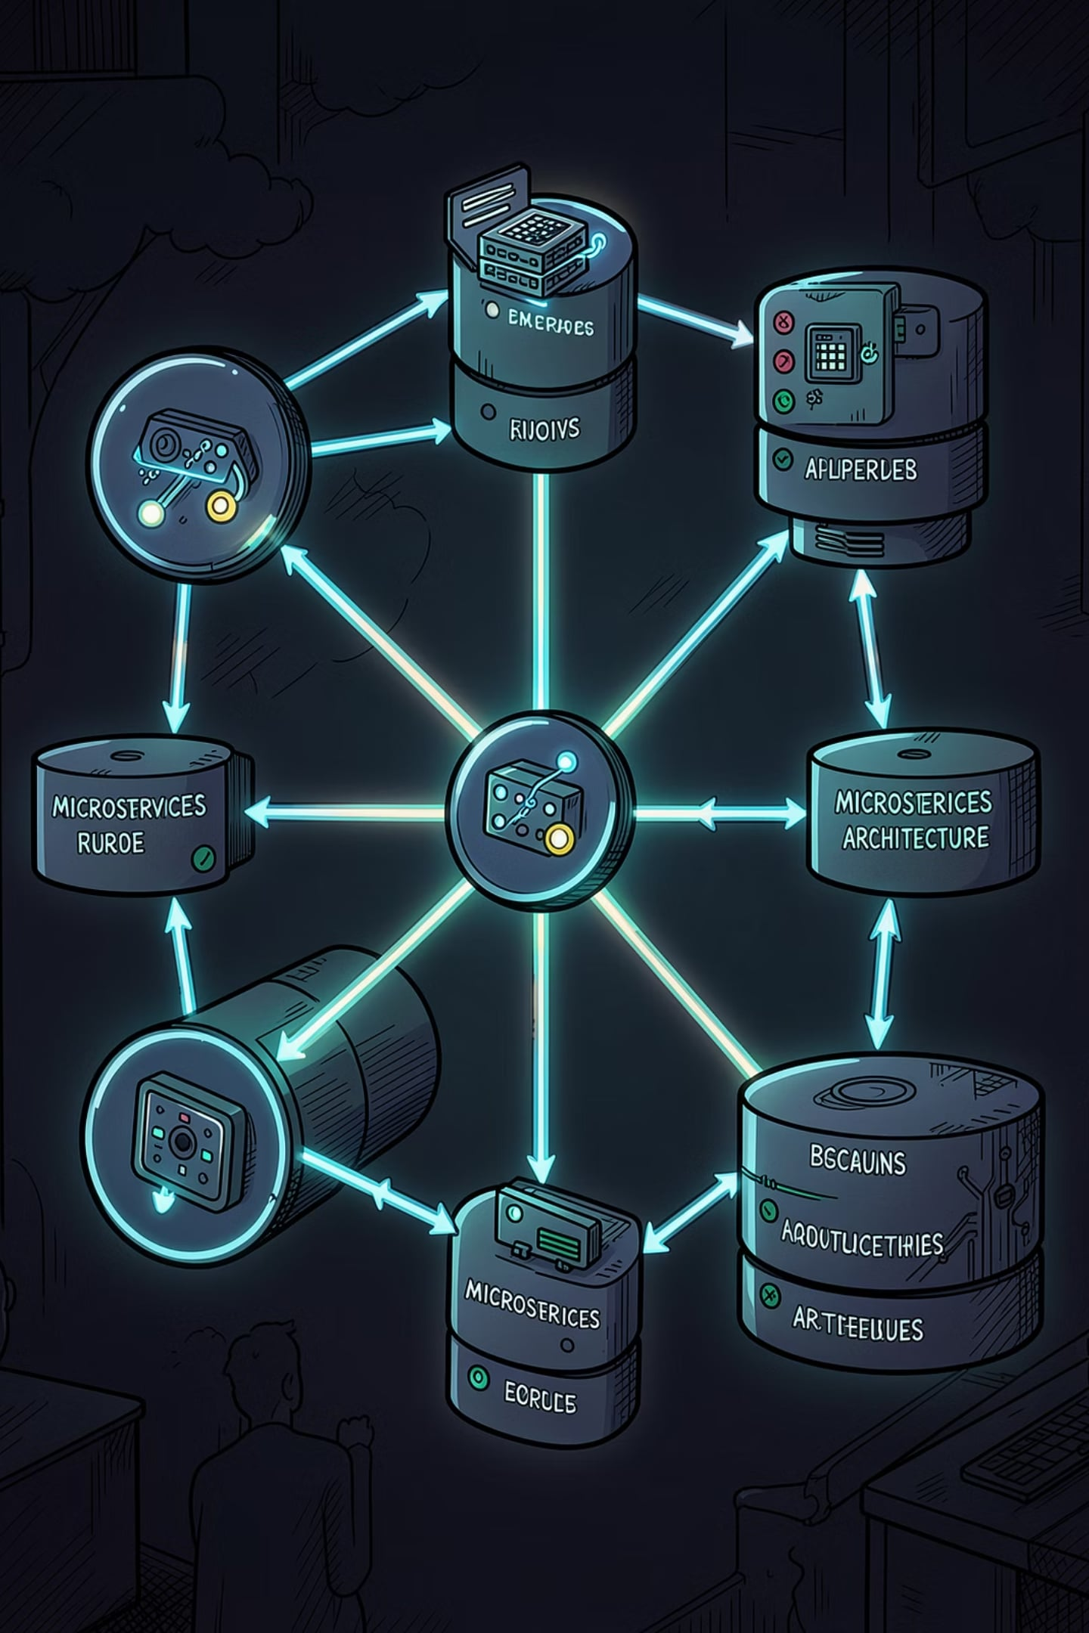
Introducción
FullRepar es un sistema de gestión para un taller de reparación de dispositivos electrónicos, implementado bajo una arquitectura de microservicios. Este informe describe las piezas de software, su rol y cómo se comunican entre sí.
11 piezas
Desplegadas de forma independiente
9 microservicios
De dominio con BD propia
1 BFF Gateway
Punto de entrada único
1 Eureka
Descubrimiento de servicios

Slide 3
Inventario de Piezas de Software
Cada microservicio que persiste datos cuenta con su propia base PostgreSQL aislada. notification-service no tiene BD: procesa la notificación y no persiste estado.
#
Servicio
Puerto
Base de datos
Rol
1
bff-gateway
8080
—
API Gateway, enruta y valida JWT
2
eureka-server
8761
—
Registro y descubrimiento de servicios
3
auth-service
8081
fullrepar_auth
Registro/login, emisión JWT
4
customer-service
8082
fullrepar_customer
CRUD de clientes
5
device-service
8083
fullrepar_device
CRUD de dispositivos
6
repair-service
8084
fullrepar_repair
Núcleo: órdenes y máquina de estados
7
inventory-service
8085
fullrepar_inventory
Repuestos y stock
8
technician-service
8086
fullrepar_technician
CRUD de técnicos
9
payment-service
8087
fullrepar_payment
Pagos asociados a órdenes
10
notification-service
8088
Sin BD
Notificaciones de eventos
11
review-service
8089
fullrepar_repair
Reseñas de órdenes completadas

Slide 4
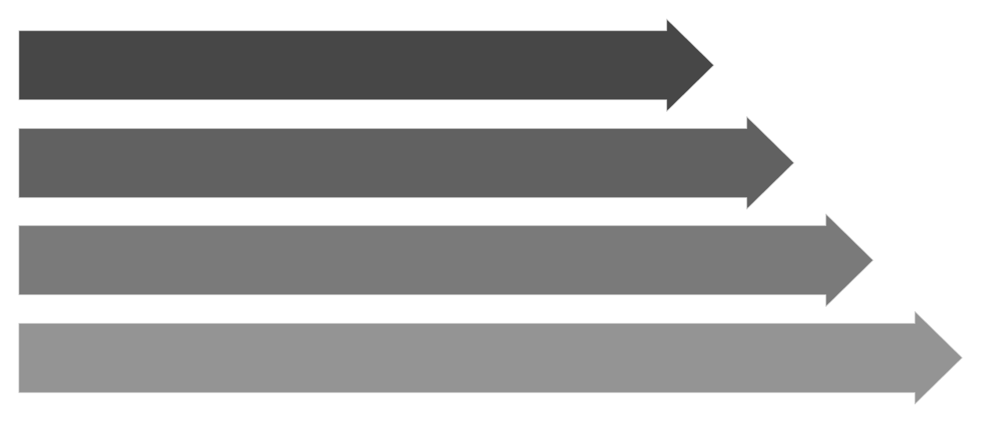
Diagrama de Arquitectura
Cliente
BFF Gateway
Eureka Server
Microservicios
Todos los microservicios se registran en Eureka Server al arrancar. El BFF resuelve dinámicamente la dirección de cada instancia mediante el prefijo lb:// (load-balanced), sin hardcodear IPs ni puertos.

Slide 5
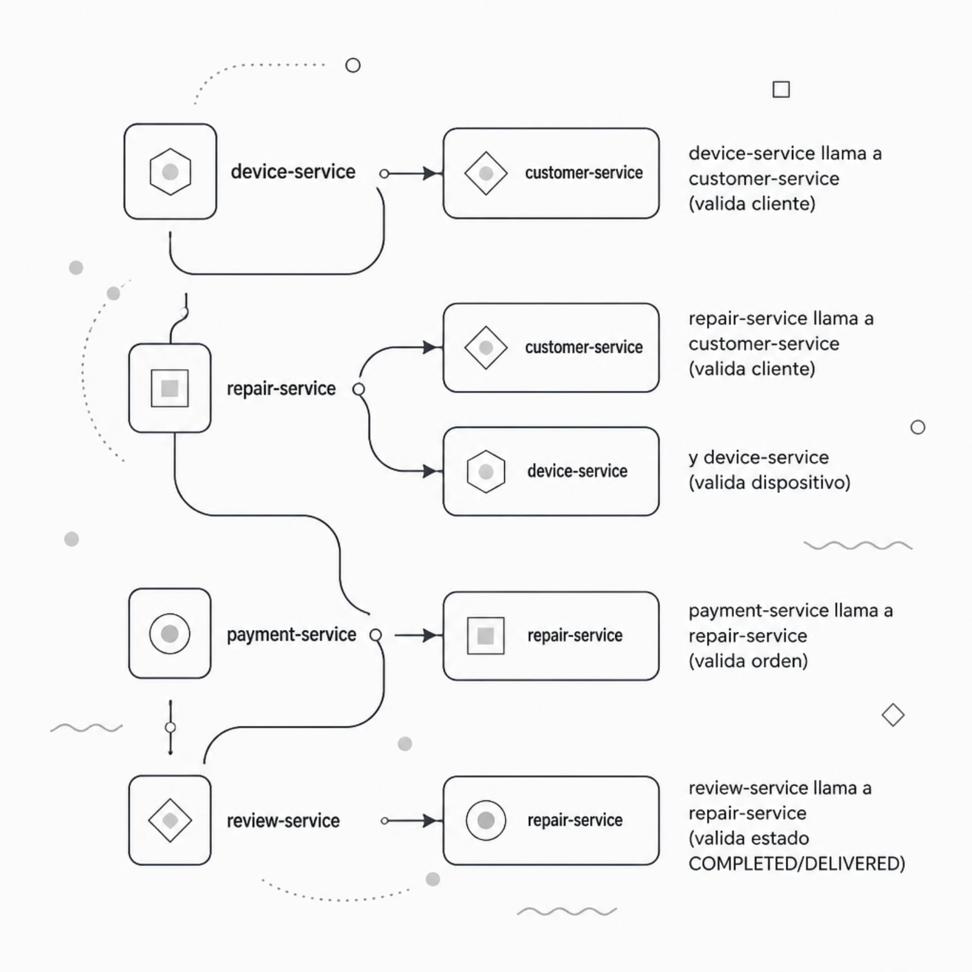
Comunicación entre Microservicios
Los microservicios se comunican de forma síncrona (REST vía WebClient) para validar datos de otros dominios antes de completar una operación.
Validaciones cruzadas
device-service → customer-service: valida que el cliente exista antes de registrar un dispositivo
repair-service → customer-service: valida existencia del cliente al crear una orden
repair-service → device-service: valida existencia del dispositivo al crear una orden
payment-service → repair-service: valida que la orden exista antes de procesar el pago
review-service → repair-service: valida que la orden esté COMPLETED/DELIVERED antes de reseñar

Slide 6
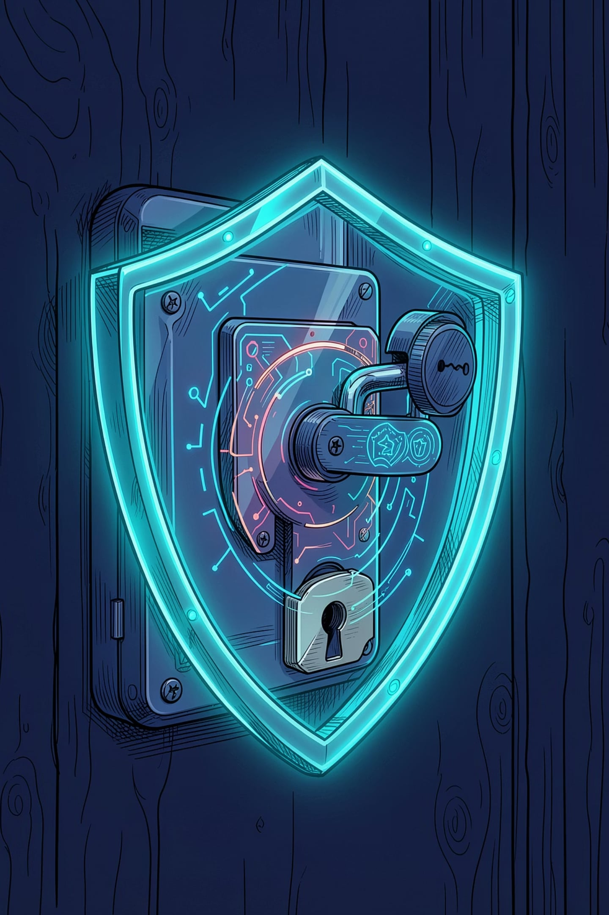


Seguridad y Sesión de Usuario
Registro y Login
auth-service expone /api/v1/auth/register y /api/v1/auth/login. Contraseñas hasheadas con BCrypt, nunca en texto plano.
Emisión de JWT
Login exitoso emite un JWT firmado con HS256 (librería jjwt), con expiración configurable (jwt.expiration-ms).
Validación en Gateway
bff-gateway valida el JWT en cada request mediante JwtAuthFilter, exceptuando rutas públicas /api/v1/auth/** y /actuator/**.
Secreto compartido
jwt.secret compartido entre auth-service y bff-gateway vía variable de entorno, garantizando que solo el gateway valide tokens.

Slide 7
Infraestructura y Despliegue
Todo el sistema se orquesta mediante Docker Compose (docker-compose.yml). Comando de despliegue: docker compose up --build. Adicionalmente, cada servicio puede ejecutarse de forma individual en desarrollo local con ./gradlew bootRun, apuntando a localhost.
20
8
10
Contenedores
PostgreSQL
Servicios Java
Orquestados en total
Uno por microservicio con volumen y healthcheck (pg_isready)
9 microservicios + BFF, dependientes de que su BD esté saludable y Eureka esté iniciado

Slide 8
Calidad: Tests y Observabilidad
Cobertura de Tests
Observabilidad con GlitchTip
Cada microservicio incorpora Jacoco en build.gradle, con jacocoTestCoverageVerification que exige un mínimo del 40% de cobertura de línea al ejecutar ./gradlew check.
Respaldo: 36 tests unitarios (JUnit 5 + Mockito) en las 9 clases *Service, validando flujos exitosos y reglas de negocio (estado inválido, stock insuficiente, email duplicado, pago ya confirmado).
Integrado mediante sentry-spring-boot-starter-jakarta en los 9 microservicios y en bff-gateway.
Captura automáticamente eventos WARN/ERROR
Envía a GlitchTip configurado en GLITCHTIP_DSN
Si no está definida, el servicio opera con normalidad y registra logs por consola

Slide 9
Estado de Cumplimiento
Requisito
Estado
Controller / Service / Repository
✅ Cumplido
CRUD completo por microservicio
✅ Cumplido
Manejo centralizado de errores
✅ Cumplido (GlobalExceptionHandler)
Comunicación entre microservicios
✅ Cumplido (WebClient + Eureka)
Docker Compose
✅ Cumplido (20 contenedores)
API Gateway + JWT
✅ Cumplido
Javadoc en métodos de servicios
✅ 100% documentados
Jacoco ≥ 40% + 36 tests
✅ Cumplido
GlitchTip integrado
✅ Activable con GLITCHTIP_DSN
GitHub y Trello
⏳ A verificar por el equipo

Slide 10

Conclusión
La arquitectura de FullRepar cumple con los lineamientos estructurales exigidos:
Separación de dominios
Responsabilidades claramente delimitadas por servicio
BD por servicio
Solo donde aplica, totalmente aisladas
Desacoplamiento
Comunicación vía descubrimiento de servicios (Eureka)
Calidad verificada
Jacoco, Javadoc completo y GlitchTip integrados

